Slide 1
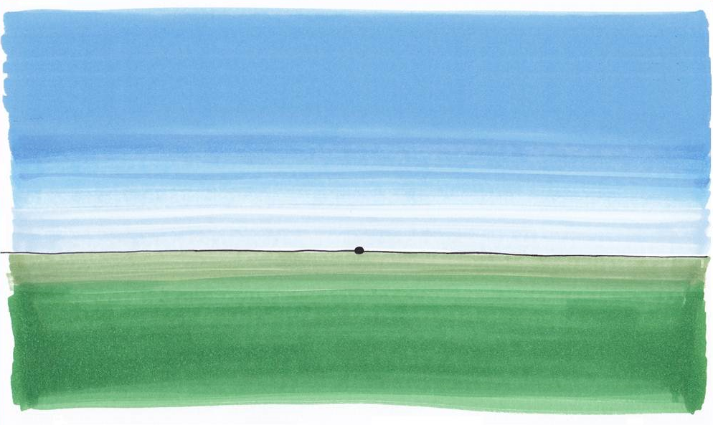
Toekomstscenario’s voor de stad
-
2

Slide 2
Agenda
Huiswerk bespreken
Trends
Starter
Opdracht 2.1: studie van een trend
Opdracht 2.2. trends & voedsel in de stad
Nabespreking
Afronding

Slide 3
1. Blik op het huiswerk
Wat eet jij?
Van waar?
Voordelen en nadelen?
Voedsel: vroeger en nu?
Overeenkomsten/verschillen?
Voedsel in de nederlandse stad: ☺ of ☹?
Enerzijds/anderzijds…………….

Slide 4
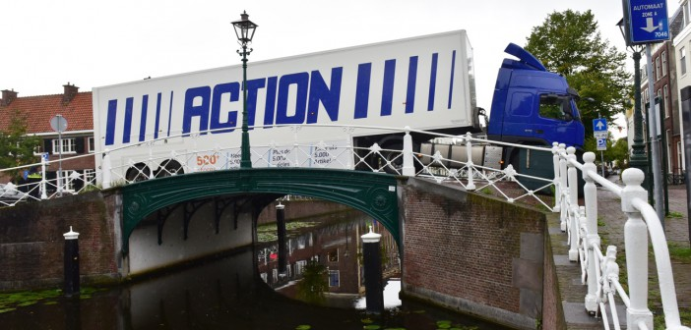
1. Starter: wat gebeurt hier? waar? waarom?
Vrachtwagen uit 2015
Brug uit 1884
Notes:
Nieuwsteegbrug in Leiden 7/9/2015: vrachtwagen loopt vast, navigatiesysteem heeft een route uitgezet die met deze laag op de weg liggende vrachtwagen niet werkt. Vrachtwagen ligt laag op de weg om maximale laadruimte te hebben, technologie maakt dat mogelijk. Chauffeur mist lokale kennis, want TOMTOM moet navigatie doen en bevoorrading gebeurt efficient vanuit één distributiepunt (in Echt, Limburg). Hele centrum van Leiden liep vast door deze actie. Gebrek aan duurzaamheid en individualisering zijn ook herkenbaar in deze foto, als je de formule van de Action analyseert: veel voor weinig, niet in twee maar in tien kleuren, bulk en snel kapot dus veel afval. Moet de overheid dit reguleren?

Slide 5
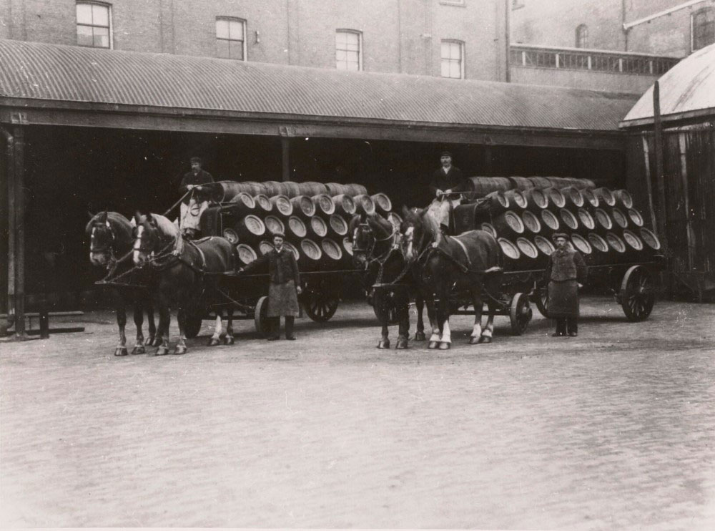
1884
NU
Toekomst
Ja, maar…..
Wetgeving
Diefstal?
Misbruik?
https://www.youtube.com/watch?v=98BIu9dpwHU

Slide 6
Focus op 4 trends:
Verduurzaming
Individualisering
Technologisering
Terugtredende overheid

Slide 7
2. Studie van de trends
Opdracht 1: trendanalyse
Je krijgt een trend toegewezen. Breng
de trend in kaart met behulp van de bronnen. Vul werkblad 2.1 in. Werk samen.
Anderen richten zich op een
andere trend. Het werk is dus verdeeld.
Jij bent straks in een volgend groepje de
expert t.a.v. jouw trend en gaat dan
anderen informeren. Je bent dus
afhankelijk van de kwaliteit van elkaars
werk. Lever goed werk!
Opdracht 2: trends toegepast op thema: voedsel in de stad
Je wordt ingedeeld in een groepje waar jij de expert bent t.a.v. jouw trend
Presenteer allemaal je trend (4 x 3 min) en vul werkblad 2.1 aan
Pas de trend toe op het thema ‘voedsel in de stad’ op werkblad 2.2 (10 min)

Slide 8
Opdracht 2.1: trendanalyse
INSTRUCTIES: Breng je trend in beeld. Hoe ga je te werk? Bekijk de
omschrijvingen, kenmerken, drijfveren en bronnen ten aanzien van de vier
trends. Vul het deel over jullie trend op werkblad 2.1 in:
Kies wat de juiste omschrijving is van de aan jullie toegewezen trend.
Welke kenmerken horen bij de trend? Selecteer ze en bedenk/zoek (in de bronnen) een goed voorbeeld.
De trend is redelijk nieuw: hoe was het vroeger anders? Benut de bronnen!
Hoe is de trend zichtbaar in de grotere Nederlandse stad? Bijvoorbeeld in Utrecht? Benut de bronnen!
Zoom uit en kijk vanuit een hoger schaalniveau: hoe is deze trend ook nationaal en mondiaal zichtbaar? Overal even sterk? Of misschien in sommige regio’s, landen of werelddelen wel en andere niet?
Hulp nodig? Stel vragen aan elkaar en aan de docent!

Slide 9
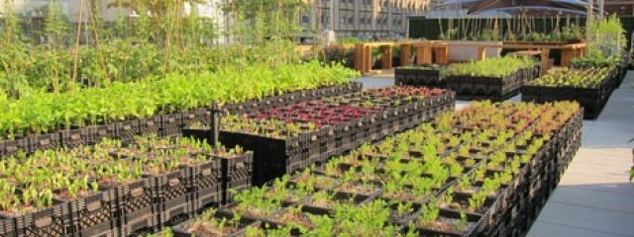
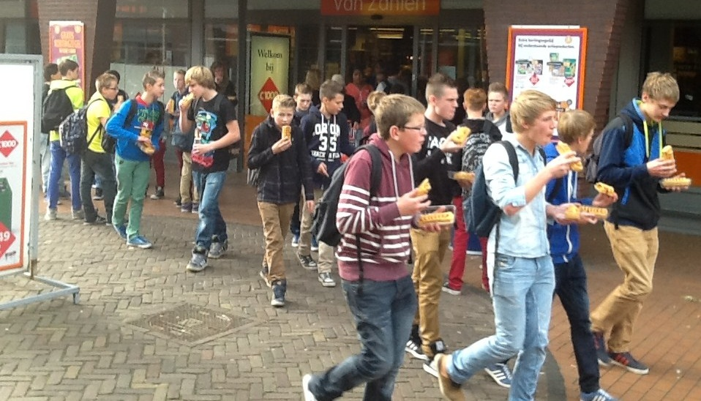
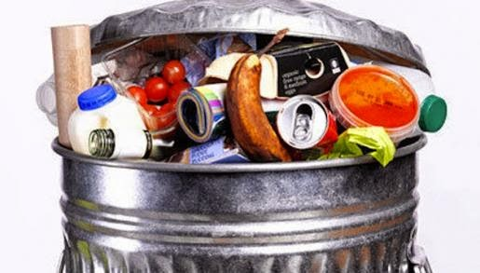
Voedsel in de stad, nu en straks

Slide 10
Werkblad 2.2: vier stellingen of vragen over voedsel in de stad:
Situatie vroeger | Trend | Stelling of vraag over voedsel in de stad in 2016
 | Verduurzaming
 | Technologisering
 | Individualisering
 | Terugtredende overheid

Slide 11
Opdracht 2.2 : trends en voedsel in de stad
Je bespreekt de vier trends als volgt:
De inbrenger van een trend bespreekt de trend met behulp van tenminste één bron. Groepsleden noteren op hun eigen werkblad bij de betreffende trend. Neem 3 minuten per trend, zodat na 12 minuten alle trends op je werkblad 2.1 hebt staan staan. Soms zijn er twee leerlingen van één trend: die presenteren dan in samenwerking hun trend.
Vul samen werkblad 2.2 in over de invloed van de trends op voedsel in de stad
Hoe verschilt de voedselvoorziening in de stad van nu met die van ongeveer 50 jaar geleden?
Wat hebben de trends hiermee te maken?
Welke stelling of vraag over voedsel in de stad van 2016 vinden jullie belangrijk?
Let op:
Voor deze opdracht heb je naast de kennis over trends ook je informatie uit
het gesprek met de senior nodig: wat heb je geleerd van het gesprek
over voedsel in het recente verleden?

Slide 12
Nabespreking: vier stellingen
Situatie vroeger | Trend | Stelling of vraag over voedsel in de stad in 2016
 | Verduurzaming
 | Technologisering
 | Individualisering
 | Terugtredende overheid

Slide 13
Afronding
Let op: werkblad 2.2 inleveren!
Huiswerk:
1) Check werkbladen “trends in beeld”
Alles ingevuld?
Begrijp je de trends?
Vragen?
Zoek aanvullende info
Twijfel of geen info te vinden?
Mail je de docent
2) Lees leestekst 3.1
- Over trends en scenario’s

